Slide 1
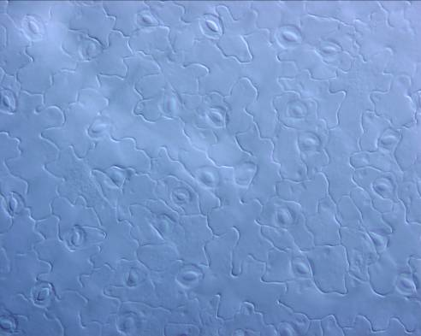
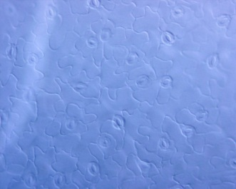
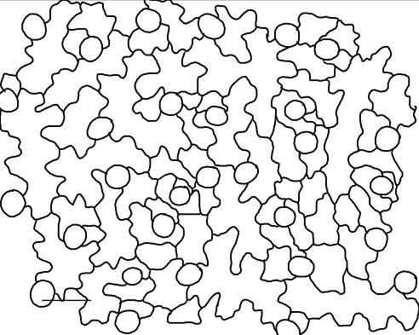
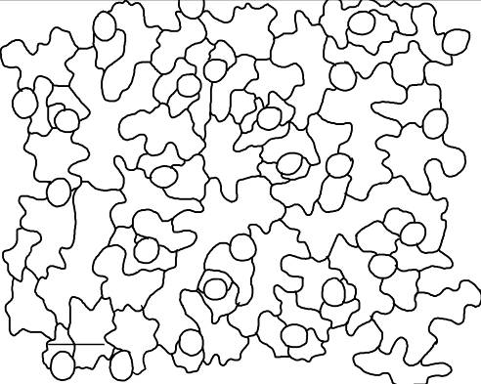
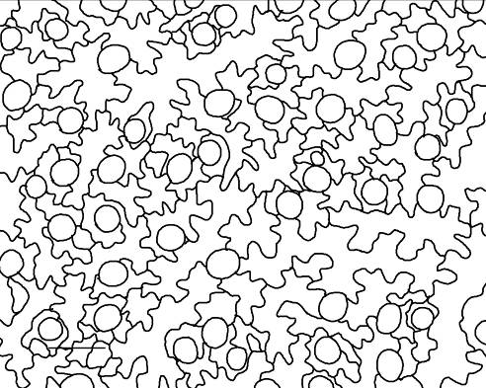
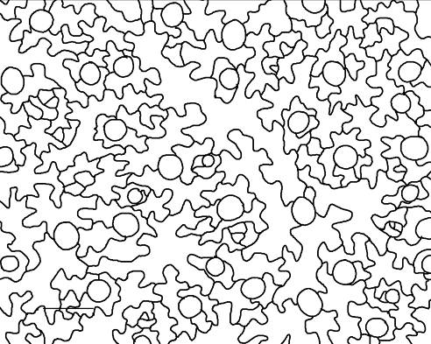
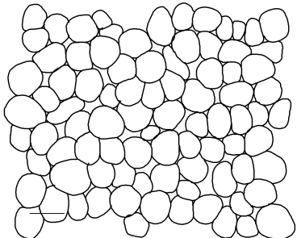
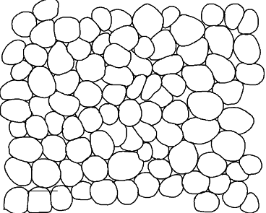
A
B
I
Ler
tcu1-1
C
D
Cell area (μm²)
E
Ler
F
tcu1-1
G
Ler
H
tcu1-1
Ler
tcu1-1
tcu1-1
Ler
Ler
adaxial
tcu1-1
abaxial
Palisade mesophyll
Ler
tcu1-1
Epidermis
Notes:
Barras de escala: 50 µm

